Slide 1
智能物流系统
参赛学校：曲阜师范大学
作 者： 刘玉宝 宋元成 范明芯
指导教师：李光顺 孔峰

Slide 2
引言
传统物流只是对某一环节单一化的管理 ，缺乏整体性管理。
智能物流系统节约人力，节约成本，实现物流系统的自动安全管理。

Slide 3
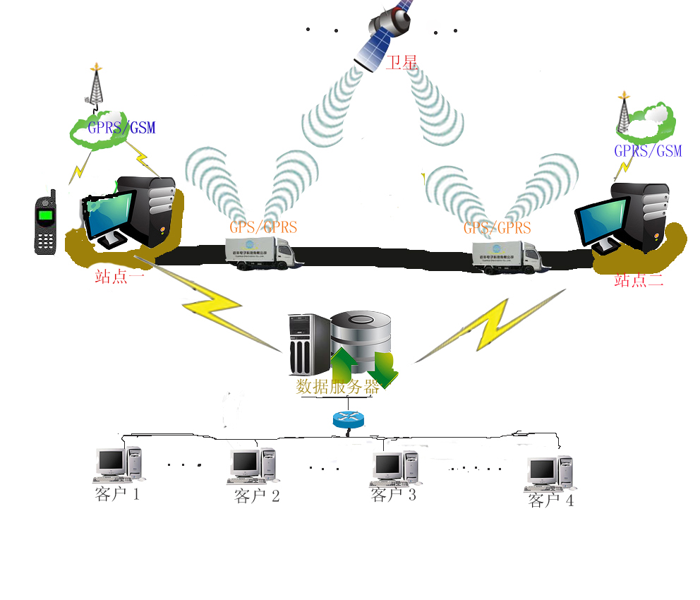
智能物流系统系统模型

Slide 4
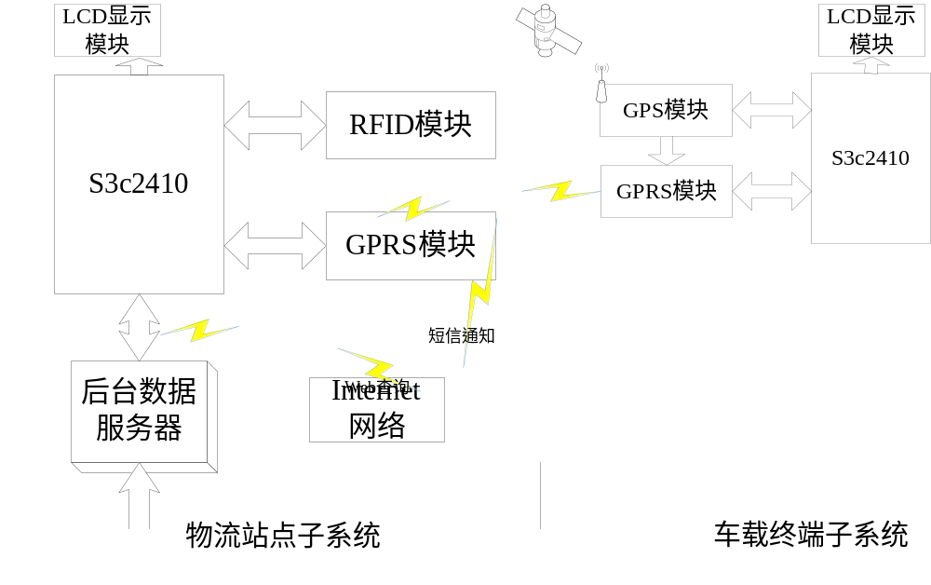

Slide 5
系统主要功能
仓库管理
GPS定位
GPRS数据通信
小车遥控
数据库管理
网站建构
短信提醒
电子地图

Slide 6
技术特色
数据库管理与网站建构
采用php+apache+mysql+linux 架构，
构建web服务器与数据库服务器。成本低，
支持多用户同时访问，稳定高效，
易于开发与维护。

Slide 7

技术特色
仓库管理
采用无线射频技术

Slide 8
技术特色
GPS全球定位模块
GPS模块主要完成GPS信息的定位和接收。对多种GPS接收机进行价格、性能、技术指标、实际应用全面分析后，本系统采用的是UP-GPS模块，该模块是一个高效能、低功耗的卫星接收模块，它具有快速定位及追踪20颗卫星的能力，能满足专业的定位的严格要求及车辆的准确定位。

Slide 9
技术特色
无线模块
采用NRF24L01无线收发模块，它具有以下几个特点:①功耗低。能够在以一6 dBm的功率发射时，工作电流只有9 mA；在以0 dBm的功率发射时，工作电流仅11．3 mA；而在接收时，工作电流仅12．3 mA，因此具有掉电和空闲多种低功率工作模式。②体积小，采用QFN20封装。③供电电压为1.9~3.6 V，可方便集成到各种电子器件。具有成本低，速率高，传输可靠等优点。

Slide 10
技术特色
GPRS数据通信与短信提醒
无线通讯模块是车载端得一个重要组成部分，一方面车载端通过通讯模块把GPS模块所接收的位置信息传送到物流监控中心，作为监控调度的参考；另一方面物流监控中心通过发送短信通知客户货物信息状况。
本系统选用SIMCOM提供的GSM/GPRS双频模块SIM300，用于实现无线通信，包括语音传输、短信息发送接收和无线数据传输等功能。SIM300 集成了完整的射频电路和 GSM 的基带处理器。SIM300 模块为用户提供了功能完备的系统接口。

Slide 11
技术特色
电子地图
电子地图是车辆导航系统中显示车辆位置的一个重要手段，也是客户与监控中心获取车辆信息的最为直观的途径。结合GPS模块实时动态的获取车辆的地理位置（经度、纬度）信息后直观的显示在电子地图上。
该系统的地图功能，完全按照Google Maps API进行开发，方便进行扩展。Google 允许各种web masters 通过Google Maps API来增加或自定义他们站点特定的地图。
地图上的自定义地标即输入相应经纬度，单击会显示当前车辆所处的经纬度及相应车号。地图上原有调整显示比例、拖动、地图、卫星、地形等功能，完全兼容google的地图使用方法。

Slide 12
总结
经过为期几个月的设计，我们不仅增强了实践能力，而且懂得了相互协作的重要性，这对我们的学习和生活受益良多。当然我们的系统还有等于进一步完善与提高，在此恳请各位老师批评指正。

